Slide 1
TOÁN 3

Slide 3
1
a) Tính diện tích hình vuông có cạnh 9 cm.
b) Tính diện tích hình chữ nhật có chiều dài 9 cm và chiều rộng 6 cm.
a) Diện tích hình vuông có cạnh bằng 9cm là:
9 x 9 = 81 (cm²)
b) Diện tích hình chữ nhật là:
9 x 6 = 54 (cm²)
Đáp số: a) 81 cm²;
b) 54 cm²

Slide 4
2
Một hình chữ nhật có chiều rộng 6cm, chiều dài gấp đôi chiều rộng. Tính diện tích hình chữ nhật đó.
6 cm
Chiều dài hình chữ nhật là:
6 x 2 = 12 (cm)
Diện tích hình chữ nhật là:
6 x 12 = 72 (cm²)
Đáp số: 72 cm²
Chiều rộng
Chiều dài
..?.. cm

Slide 5
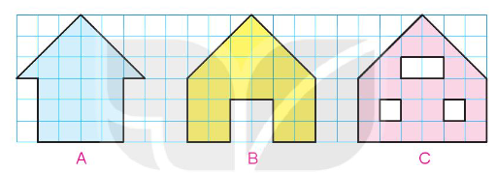
3
Việt cắt được các miếng bìa như hình dưới đây. Hai miếng bìa nào có diện tích bằng nhau?
Miếng bìa A gồm 21 ô vuông
miếng bìa B gồm 23 ô vuông.
Miếng bìa C gồm 23 ô vuông.
Vậy miếng bìa B và C có diện tích bằng nhau.

Slide 6
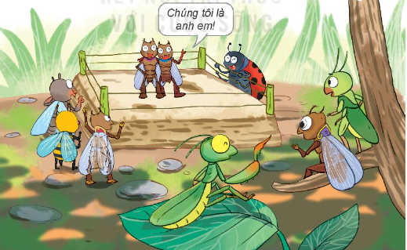
4
Một võ đài hình vuông có chu vi 36 cm. Tính diện tích của võ đài đó.
Bài giải:
Độ dài cạnh võ đài hình vuông là:
36 : 4 = 9 (cm)
Diện tích võ đài là:
9 x 9 = 81 (cm²)
Đáp số: 81 cm²

